Slide 1

METODE AVANSATE DE PROGRAMARE
Conf.univ.dr. Ana Cristina DĂSCĂLESCU

Slide 2

Temtică curs 5-6
Principiul de desing al unei clase imutabile
Interfețe
Utilitate interfețe
Interfețe Java 8 și 9

Slide 3
INTERFEȚE
O interfața este un tip de date de referință utilizat pentru a specifica un comportament pe o clasă îl poate implementa.
Sintaxă:
public interface numeInterfață{
constante;
metode fără implementare;
metode default cu implementare;
metode statice cu implementare;
}

Slide 4
INTERFEȚE
Datele membre sunt implicit public, static și final, deci sunt constante care trebuie să fie inițializate.
Metodele membre sunt implicit public, iar cele fără implementare sunt implicit abstract.
La modul general, interfețele definesc un set de operații (capabilități) comune mai multor clase care nu sunt înrudite (în sensul unei ierarhii de clase).

Slide 5
INTERFEȚE
Exemplu
Sortare
Operații Cont Bancar
Clonare
Angajat
Persoană
Inginer
Programator
Economist
PersoanăFizică
PersoanăJuridică

Slide 6
INTERFEȚE
Standardul Java oferă două interfețe pentru a compara obiectele în vederea sortării lor. Una dintre ele este interfața java.lang.Comparable, interfață care asigură o sortare naturală a obiectelor după un anumit criteriu.
public interface Comparable<Tip>{
public int compareTo(Tip obiect);
}
Generalizând, într-o interfață se încapsulează un set de operații care nu sunt specifice unei anumite clase, ci, mai degrabă, au un caracter transversal (trans-ierarhic).
Interfața în sine nu face parte dintr-o ierarhie de clase, ci este externă acesteia!!!

Slide 7
INTERFEȚE
Implementarea unei anumite interfețe de către o clasă oferă o anumită certificare clasei respective (clasa este capabilă să efectueze un anumit set de operații). Astfel, o interfață poate fi privita ca o operație de tip CAN_DO.
În concluzie, interfața poate fi văzută ca un serviciu (API) care poate fi implementat de orice clasă.
Clasa își anunță intenția de a implementa serviciul respectiv, într-o maniera specifică, realizând-se astfel un contract între clasă și interfață, cu o clauză clară: clasa trebuie să implementeze metodele abstracte din interfață.

Slide 8
INTERFEȚE
Implementarea unei interfețe se realizează utilizând următoarea sintaxă:
[modificatori] class numeClasa implements numeInterfață_1,
numeInterfață_2,..., numeInterfață_n
class Inginer implements Comparable<Inginer>{
private String nume;
.........................
public int compareTo(Inginer ob){
return this.nume.compareTo(ob.nume);
}
}

Slide 9
INTERFEȚE
Observații
Dacă o clasă implementează două interfețe care conțin metode abstracte cu aceeași denumire, atunci apare un conflict de nume care induce următoarele situații:
dacă metodele au signaturi diferite, clasa trebuie să implementeze ambele metode;
dacă metodele au aceeași signatură și același tip pentru valoarea returnată, clasa implementează o singură metodă;
dacă metodele au aceeași signatură, dar tipurile valorilor returnate diferă, atunci implementarea nu va fi posibilă și se va obține o eroare de compilare.
În cazul câmpurilor cu același nume, conflictele se pot rezolva prefixând numele unui câmp cu numele interfeței (chiar dacă au tipuri diferite).

Slide 10
INTERFEȚE
O interfață nu se poate instanția, însă un obiect de tipul clasei care o implementează poate fi accesat printr-o referință de tipul interfeței.
În limbajul Java un obiect poate fi referit astfel:
printr-o referință de tipul clasei sale => se pot accesa toate metodele publice încapsulate în clasă, alături de cele moștenite din clasa Object;
2. printr-o referință de tipul superclasei (polimorfism) => se pot accesa toate metodele moștenite din superclasă, cele redefinite în subclasă, alături de cele moștenite din clasa Object;
3. printr-o referință de tipul unei interfețe pe care o implementează => se pot accesa metodele implementate din interfață, alături de cele moștenite din clasa Object.

Slide 11
INTERFEȚE
Extindrea interfețelor
Sintaxa pentru extinderea interfețelor
interface SubInterfata extends SuperInterfata1, SuperInterfata2, ....SuperIntervatan
Utilitate: dacă o interfața implementată de către mai multe clase se modifică, atunci se modifică și codul claselor, astfel se preferă extinnderea interfeței într-o alta suninterfață!

Slide 12
INTERFEȚE
Utilitatea interfețelor
Definirea unor funcționalități ale unei clase
Definirea unor grupuri de constante
Implementarea mecanismului de callback
Interfețe marker
Clase adaptor

Slide 13
INTERFEȚE
Definirea unor grupuri de constante
public interface ConstanteMatematice{
double PI = 3.14159265358979323846;
double SQRT_2 = 1.41421356237;
double SQRT_3 = 1.73205080757;
double LN_2 = 0.69314718056;
}
class TriunghiEchilateral {
private double latura;
public TriunghiEchilateral(double x){
latura = x;
}
public double aria(){
return latura*latura*ConstanteMatematice.SQRT_3/4;
}}

Slide 14
INTERFEȚE
Mecanismul de callback
O altă utilitate importantă a unei interfețe o constituie posibilitatea de a transmite o metodă ca argument al unei alte metode (callback).
Implementarea mecanismului de callback în limbajul Java se realizează, de obicei, astfel:
se definește o interfață care încapsulează metoda generică sub forma unei metode abstracte;
se definește o clasă care conține o metodă pentru realizarea prelucrării generice dorite (metoda primește ca parametru o referință de tipul interfeței pentru a accesa metoda generică) – metoda callback;
se definesc clase care implementează interfața, respectiv clase care conțin implementările dorite pentru metoda generică din interfață;
se realizează prelucrările dorite apelând metoda din clasa definită la pasul 2 în care parametrul de tipul referinței la interfață se înlocuiește cu instanțe ale claselor definite la pasul 3.

Slide 15
INTERFEȚE
Exemplu mecanismul de callback
Sortarea obiectelor folosind interfața java.lang.Comparator<?>
P1. Se definește o clasă care implementează interfața Comparator, oferind un criteriu de soratre
publicclass ComparatorVârste implements Comparator<Inginer>{
public int compare (Inginer ing1, Inginer ing2){
return ing2.getVârsta() - ing1.getVârsta();
}
}
P2. Se apelează metoda statică sort a clasei utilitare Arrays care va primi ca parametru un obiect al clasei ComparatorVârste sub forma unei referințe de tipul interfeței Comparator:
Arrays.sort(t, new ComparatorVarste());

Slide 16
INTERFEȚE MARKER
Interfețele marker sunt interfețe care nu conțin nicio constantă și nicio metodă, ci doar anunță mașina virtuală Java faptul că se dorește asigurarea unei anumite funcționalități la rularea programului.
În standardul Java sunt definite mai multe interfețe marker, precum java.io.Serializable care este utilizată pentru a asigura salvarea obiectelor sub forma unui șir de octeți într-un fișiere binar sau java.lang.Cloneable care asigură clonarea unui obiect
O clasă care implementează intefața Clonable permite apelul metodei Object.clone() pentru instanțele sale
Prin convenție, o clasă care implementează interfața Cloneable, redefinește metoda Object.clone() (care are acces protejat) printr-o metodă cu acces public.
Clonarea unui obiect presupune, în sine, copierea acestuia la o alta adresă HEAP alocată pentru obiectul destinație

Slide 17
CLASE ADAPTOR
O interfață poate să conțină multe metode abstracte. De exemplu, interfața MouseListener conține 8 metode asociate unor evenimente produse de mouse mouseClicked(), mousePressed(), mouseReleased() etc.)
interface Intref{ public void m1(); public void m2(); public void m3(); : : : : public void m1000(); } | class Test implements Intref{ public void m1(){ // some statements } public void m2(){ // some statements } public void m3(){ // some statements } : : : : public void m1000(){ // some statements } }

Slide 18
CLASE ADAPTOR
O soluție o constituie definirea unei clase adaptor, respectiv o clasă care să implementeze minimal (cod vid) toate metodele din interfață.
Dacă pentru o clasă este necesară doar implementeze unui set restrâns de metode din interfață, atunci clasa poate să extindă clasei adaptor, redefinind doar metodele necesare.
abstract class Adapter implements Intref { public void m1(){}; public void m2(){}; public void m3(){}; : : : : public void m1000(){}; } | class Test extends Adapter{ public void m1() { System.out.println("This is m1() method."); } public void m80 { System.out.println("This is m80() method."); } }

Slide 19
INTERFEȚE ÎN JAVA 8
Un dezavantaj major al interfețelor specifice versiunilor anterioare Java 8 îl constituie faptul că modificarea unei interfețe necesită modificarea tuturor claselor care o implementează!!!
Începând cu versiunea Java 8 o interfață poate să conțină și metode cu implementări implicite (default) sau metode statice cu implementare.
interface Interfață{
.........................
default tipRezultat metodăImplicită(...){
//implementare implicită
}
static tipRezultat metodăStatică(...){
//implementare
}
}

Slide 20
INTERFEȚE ÎN JAVA 8
Observații
O clasă care implementează interfața preia implicit implementările metodelor default.
Dacă este necesar, o metodă default poate fi redefinită într-o clasă care implementează interfața respectivă.
O metodă dintr-o interfață poate fi și statică, dacă nu dorim ca metoda respectivă să fie preluată de către clasă. Practic, metoda va aparține strict interfeței, putând fi invocată doar prin numele interfeței.

Slide 21
INTERFEȚE ÎN JAVA 8
Extinderea interfețelor care conțin metode default
În momentul extinderii unei interfețe care conține o metodă default pot să apară următoarele situații:
sub-interfața nu are nicio metodă cu același nume => clasa va moșteni metoda default din super-interfață;
sub-interfața conține o metodă abstractă cu același nume => metoda redevine abstractă (nu mai este default);
sub-interfața redefinește metoda default tot printr-o metodă default;

Slide 22
INTERFEȚE
sub-interfața extinde două super-interfețe care conțin două metode default cu aceeași signatură și același tip returnat => sub-interfața trebuie să redefinească metoda, eventual, poate să apeleze în implementarea sa metodele din super-interfețe folosind sintaxa SuperInterfata.super.metoda();
sub-interfața extinde două super-interfețe care conțin două metode default cu aceeași signatură și tipuri returnate diferite => moștenirea nu este posibilă.

Slide 23
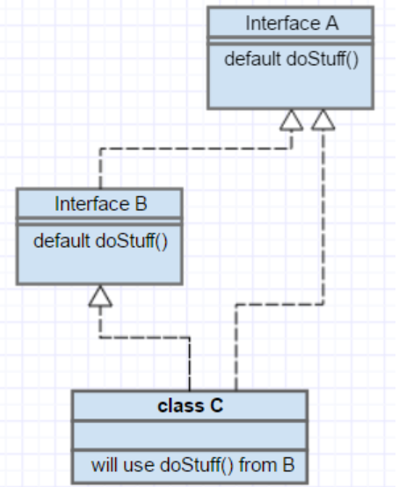
INTERFEȚE
Reguli pentru extinderea interfețelor și implementarea lor (problema rombului)
1. Clasele au prioritate mai mare decât interfețele (dacă o metodă default dintr-o interfață este redefinită într-o clasă, atunci se va apela metoda din clasa respectivă).
2. Interfețele "specializate" (sub-interfețele) au prioritate mai mare decât interfețele "generale" (super-interfețe).

Slide 24
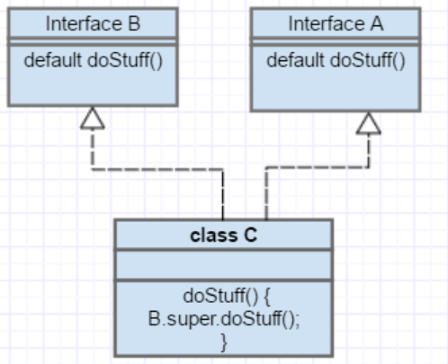
INTERFEȚE
3. Nu există regula 3! Dacă în urma aplicării regulilor 1 și 2 nu există o singură interfață câștigătoare, atunci clasele trebuie să rezolve conflictul de nume explicit, respectiv vor redefini metoda default, eventual apelând una dintre metodele default printr-o construcție sintactică de forma Interfață.super.metoda().

Slide 25
CLASA StringBuilder
interface Poet { default void write() {System.out.println("Poet's default method");} } | interface Writer { default void write() {System.out.println("Writer's default method");} }
public class Multitalented implements Poet,Writer { public static void main(String args[]) { Multitalented ob = new Multitalented(); author.write(); }}
class Multitalented inherits unrelated defaults for write()
from typesPoet and Writer

Slide 26
CLASA StringBuilder
interface Poet { default void write() {System.out.println("Poet's default method");} } | interface Writer { default void write() {System.out.println("Writer's default method");} }
public class Multitalented implements Poet, Writer { @Override public void write() { System.out.println("Writing stories now days"); } }

Slide 27
INTERFEȚEIN JAVA 9
În Java 9 a fost adăugată posibilitatea ca o interfață să conțină metode private, statice sau nu.
Regulile de definire sunt următoarele:
metodele private trebuie să fie definite complet (să nu fie abstracte);
metodele private pot fi statice, dar nu pot fi default.
public interface Calculator {
default void calculComplex_1(…) {
Cod comun
Cod specific 1}
default void calculComplex_2(…) {
Cod comun
Cod specific 2
}}

Slide 28
INTERFEȚEIN JAVA 9
public interface Calculator{
default void calculComplex_1(…) {
codComun(…);
Cod specific 1
}
default void calculComplex_2(…) {
codComun(…);
Cod specific 2
}
private void codComun(…) {
Cod comun
}
}

